Slide 1
Java Programming
P9 - Concurrency

Slide 2
Synchronization
Threads communicate primarily by sharing access to fields and the objects reference fields refer to. This form of communication is extremely efficient, but makes two kinds of errors possible: thread interference and memory consistency errors. The tool needed to prevent these errors is synchronization.
线程主要通过访问共享数据实现通信
这种通信形式非常有效，但会产生两种错误：线程冲突与内存一致性的错误。防止这些错误所需的工具是同步

Slide 3
CountDownLatch
A synchronization aid that allows one or more threads to wait until a set of operations being performed in other threads completes.
java.util.concurrent.CountDownLatch类。是一个允许多个线程等待的同步工具
countDown()方法。减少锁计数器的计数，计数达到零则释放所有等待线程
await() throws InterruptedException方法。导致任何执行此方法的线程等待，直到锁计数器递减到零。除非执行中断

Slide 4
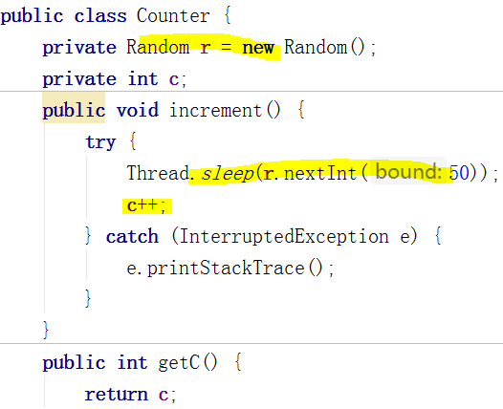
需求：创建一个累加器，不同线程每次调用increment()方法加1时，均可能产生不同的执行时间
创建一个随机数
模拟不同业务逻辑
执行消耗的时间
就是统计子线程个数的变量

Slide 5
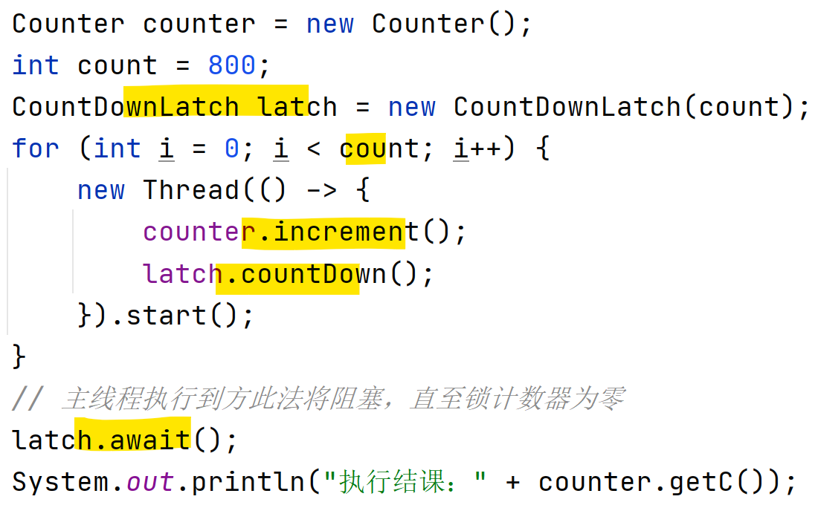

创建800个线程
执行同一对象中的
increment()方法
同时创建与线程数相同的
线程锁计数器
每个线程执行完操作后
递减计数器
主线程执行计数器await()方法时阻塞
直至计数器内部计算为零
可能不精确，因操作可能产生交叠
每次increment伴随着一个子线程的结束，伴随着countdown即减一，主线程需要等待子线程全结束

Slide 6
一个简单的语句c++，可以简单分为三步
取出当前c的值
将取出的值增加1
将取出的值存储至c(覆盖原值)
假设，多线程同时调用increment()方法，则操作可能产生交叠
Thread X: 取出 c.
Thread Y: 取出 c.
Thread X: 将取出的值增加 1.
Thread Y:取出的值增加 1.
Thread X: 将取出的值存储至 c; c == 1.
Thread Y: 将取出的值存储至 c; c == 1.

Slide 7
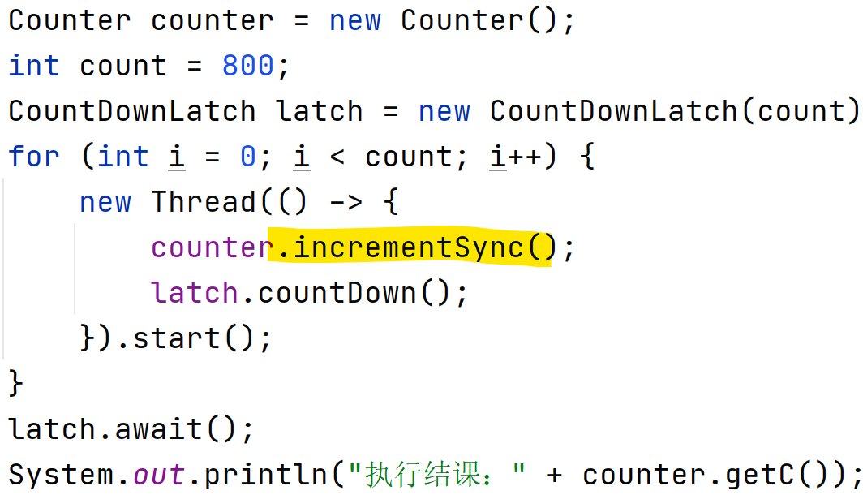
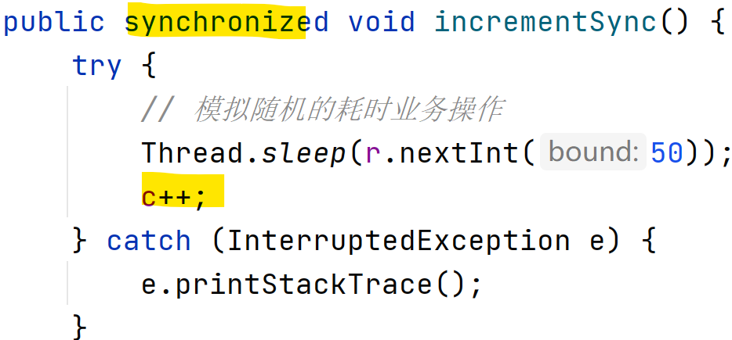

Synchronized Methods
Java提供了两种基本的同步方式：同步方法与同步语句
方法同步，使用synchronized关键字声明在方法返回类型前
排队，同一时间只能有一个线程工作

Slide 8


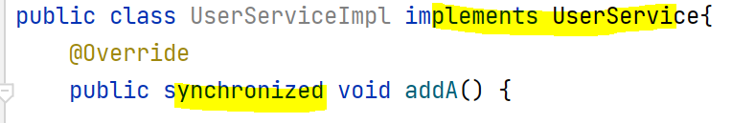

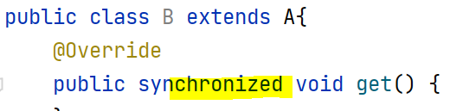
构造函数不能同步，在构造函数中使用synchronized关键字是语法错误。同步构造函数没有意义，因为只有创建对象的线程在构建时才能访问它，多线程调用将创建多个对象
+++++++++++++++++++++++++++++++
接口是抽象的，而同步是具体的
接口中的抽象方法不能声明同步
而实现重写时可以改写
+++++++++++++++++++++++++++++++
同理，父类没有同步时
子类可重写为同步方法

Slide 9
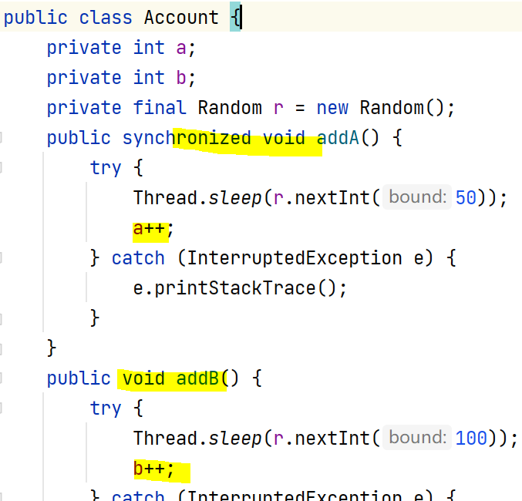
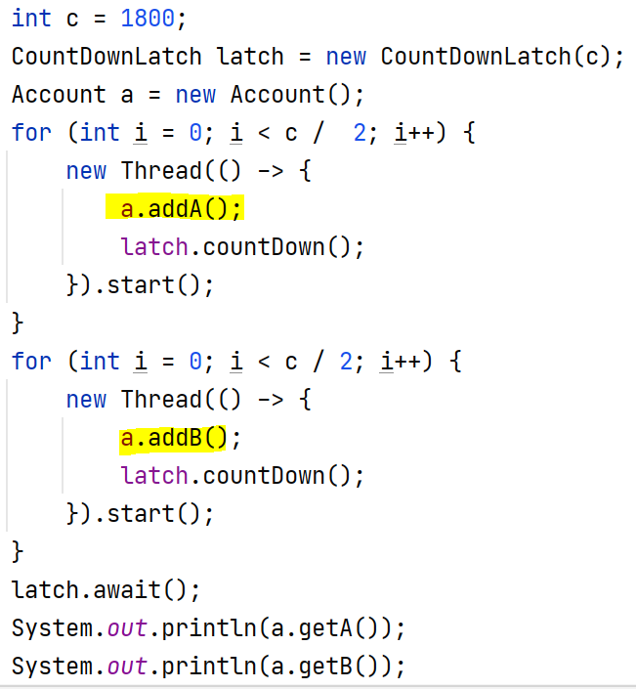

同步方法
非同步方法
互不影响

Slide 10
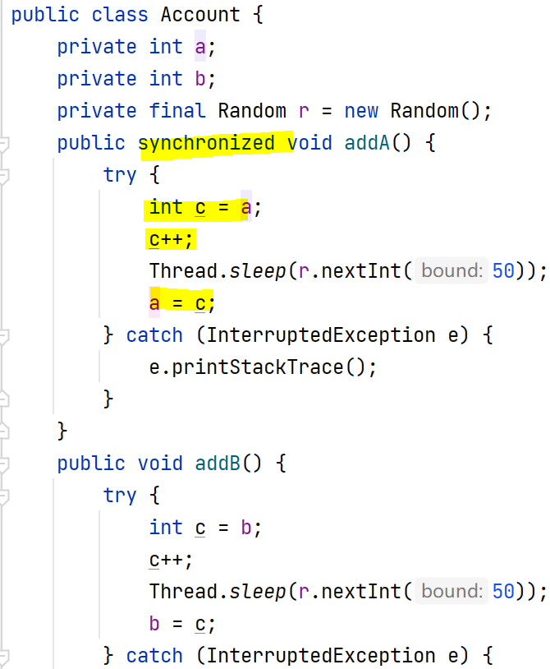

拆分i++
效果更明显

Slide 11
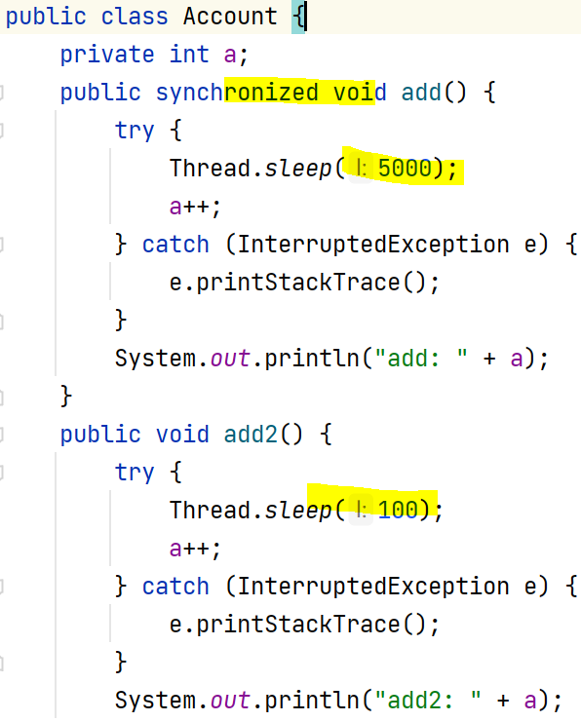
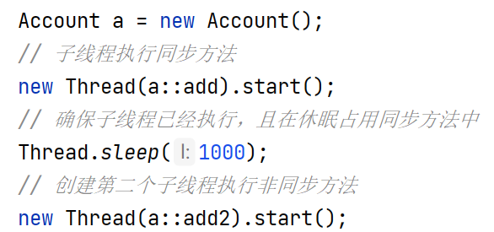

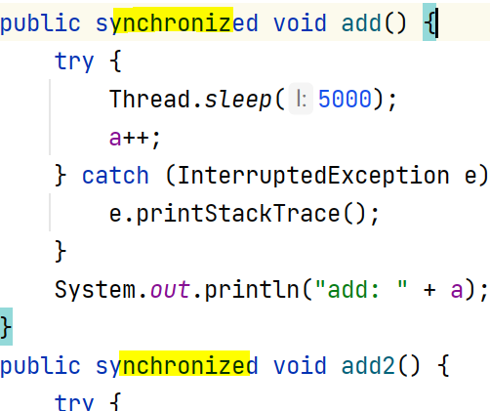

同步方法并没有锁定
对对象非同步方法的执行
并不会因为某个占用了锁的资源而对非同步资源产生影响
、、、、、、、、、、、、、、、、、、、、
同步方法占用锁
另一同步方法无法执行

Slide 12
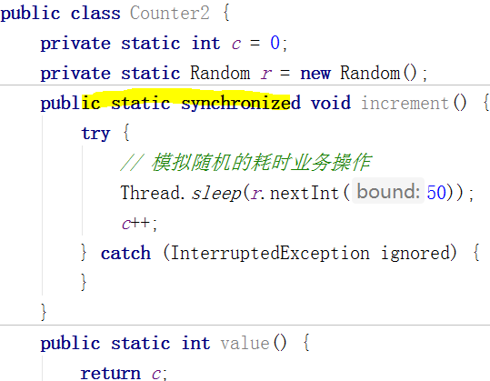
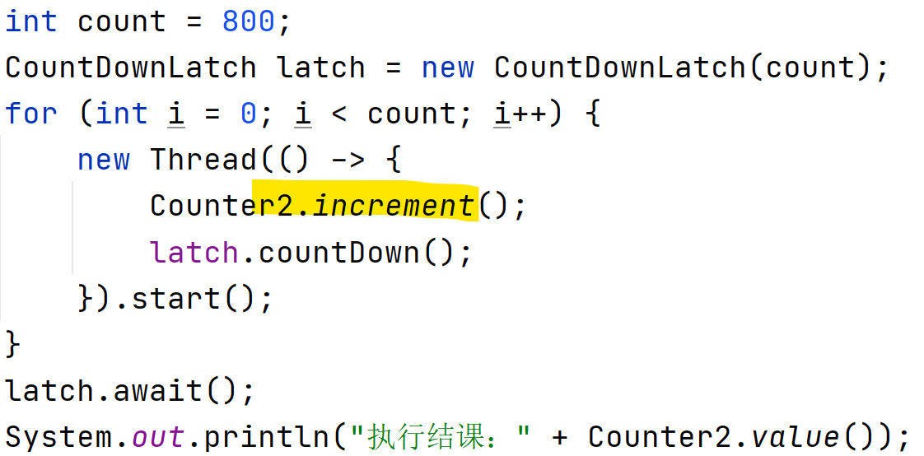
同步静态方法
使用方法同步锁
同一时间只能有一个线程
执行此方法
其他线程必须等待锁的释放
+++++++++++++++++++++++++

Slide 13
Intrinsic Locks and Synchronization
每一个对象都有一个与之关联的内部锁(Intrinsic Locks)
一个需要独占某对象访问权限的线程，在访问该对象之前，需要获取对象内部锁，并在访问结束后释放
当一个线程拥有对象的内部锁时，其他请求同步操作的线程将挂起，直到锁的释放
另一种创建同步代码的方法是使用synchronized语句
synchronized语句必须指定一个锁定的对象

Slide 14
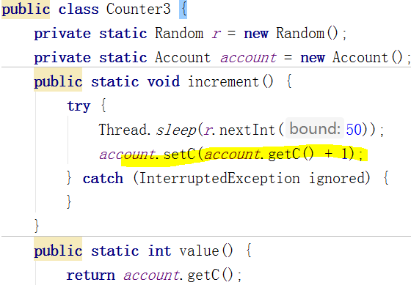

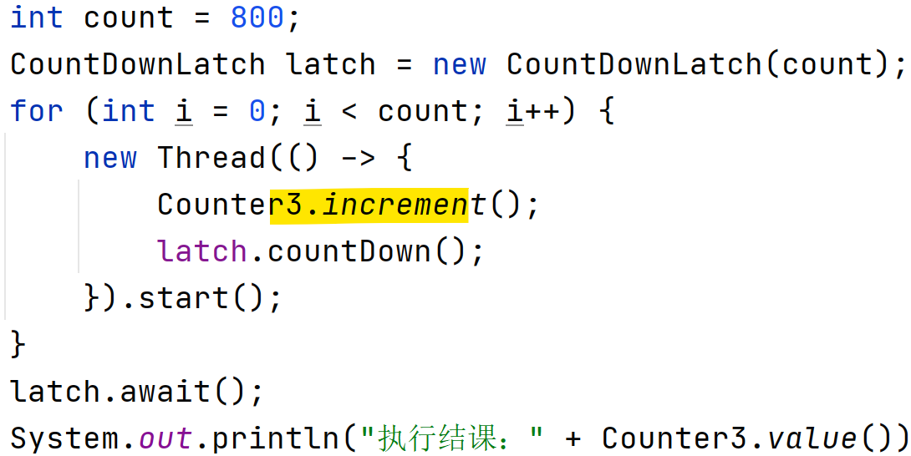

++++++++++++++++++++++++++++++++++
没有任何同步时

Slide 15
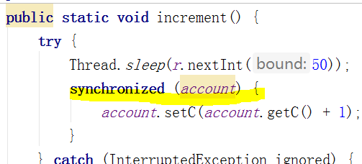

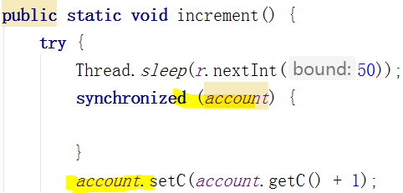

同步锁定对象
在同步代码块内
执行操作
这样锁定了基于
对象后续的操作
这样就不用锁整个方法了
+++++++++++++++++++++++++
同步锁定了对象
但在同步块外
执行操作
无效
这样就又成多线程过来赋值了
可以锁对象，也可以锁一个类
比如synchronized( T1.class)
如synchronized(this)

Slide 16
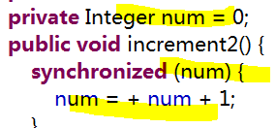

锁定基本类型
的包装对象
无效！

Slide 17
Atomic Access
In programming, an atomic action is one that effectively happens all at once. An atomic action cannot stop in the middle: it either happens completely, or it doesn't happen at all. No side effects of an atomic action are visible until the action is complete.
原子性操作：要么完全执行，要么不执行（不可再分割操作）
对于引用变量和大多数基本变量(long和double超过32bit在某些虚拟机按2次读写)，读取和写入均为原子性操作

Slide 18
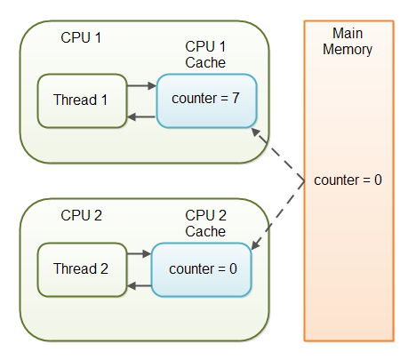
线程从主内存复制变量副本，并保存在本地缓存(CPU高级数据缓存)
线程基于变量完成操作
线程将结果写回主内存
Java的内存模型
无法保证
CPU高速缓存中的变量
何时写回主内存
内存不一致性

Slide 19
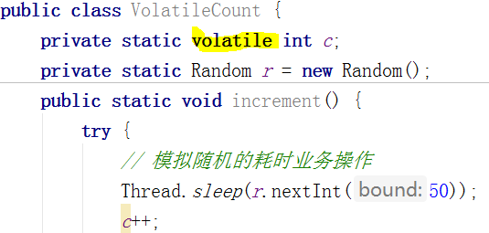
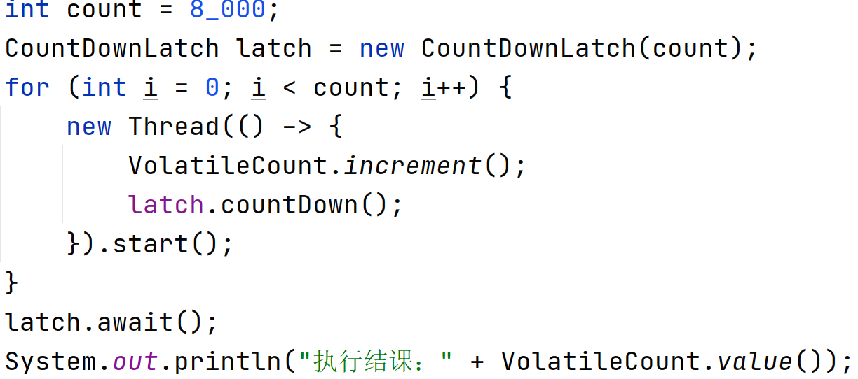

volatile关键字，仅用于修饰变量
可以保证变量的可见性，即各线程不在本地缓存volatile变量的副本，每次使用即时从主内存加载变量
并非一步，而是三步原子性操作
++++++++++++++++++++++++++++++++++
？

Slide 20
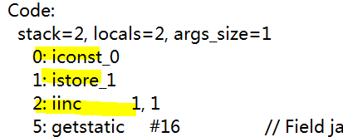
i++
JVM操作指令
将整数值0压入栈
将栈顶整数值保存到局部变量位置1中
将整数值1，与局部变量位置1相加
简单的i++
分3步指令操作
非原子性操作

Slide 21
Volatile，可以保证变量的可见性，但，无法保证并发执行操作的原子性；但没有使用锁，可以保证并发的执行性能
Synchronization，可以保证并发操作的原子性与变量的可见性(线程在加锁前从主内存读取变量，在释放锁后直接写回主内存)；但基于锁的同步，会严重限制系统并发处理性能
两种比较
基于新API实现保证原子性与可见性的操作

Slide 22
使用同步锁定，会严重降低系统的并发处理性能
操作数据库时，应用应使用基于版本控制的乐观锁实现
如须使用同步，尽可能设计使用锁定对象的同步语句，锁定实例方法会影响实例的其他同步方法，降低性能

